Slide 1
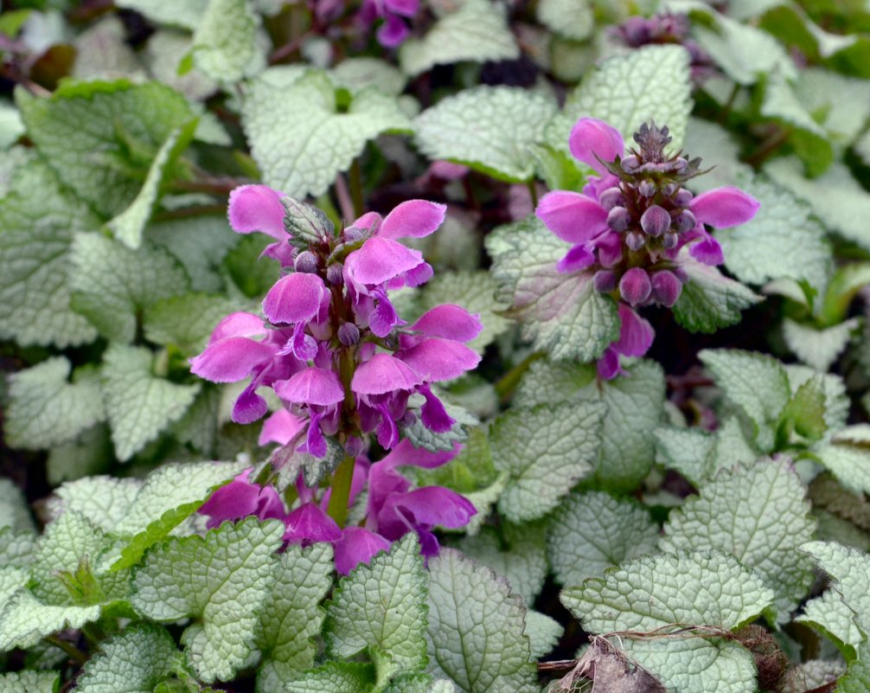
Карантинные сорные растения

Slide 2
Горчак ползучий (розовый)
Этот многолетний корнеотпрысковый сорняк растет в виноградниках и садах, на пастбищах и лугах, вдоль шоссе, на железнодорожных откосах и пустующих землях. Растение обладает мощной корневой системой, его главный вертикальный корень проникает в почву более, чем на десятиметровую глубину и имеет разветвленную систему горизонтальных корней. Размножается как семенами (их всхожесть в почве составляет 3-5 лет), так и корневищами. Распространяется горчак с плохо очищенным посевным материалом, с соломой и сеном. Горчак чрезвычайно ядовит для лошадей, у коров вызывает горечь молока. Корневая система горчака очень быстро разрастается, лишая культурные растения влаги и минералов и снижая их урожайность вдвое. Одно растение сорняка в течение года, разрастается в куртину 5-6 м диаметром, а его переплетенные корни не дают никаких шансов культурным растениям. Светолюбивый горчак не образует семян в затененной местности, рост его корневой системы замедляется, но сохраняет способность к взрывному росту при наступлении благоприятных условий.

Slide 3
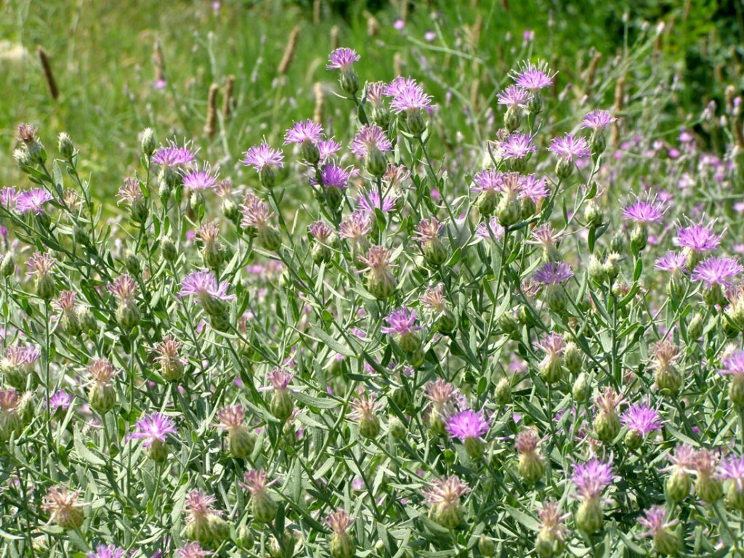
Горчак розовый

Slide 4
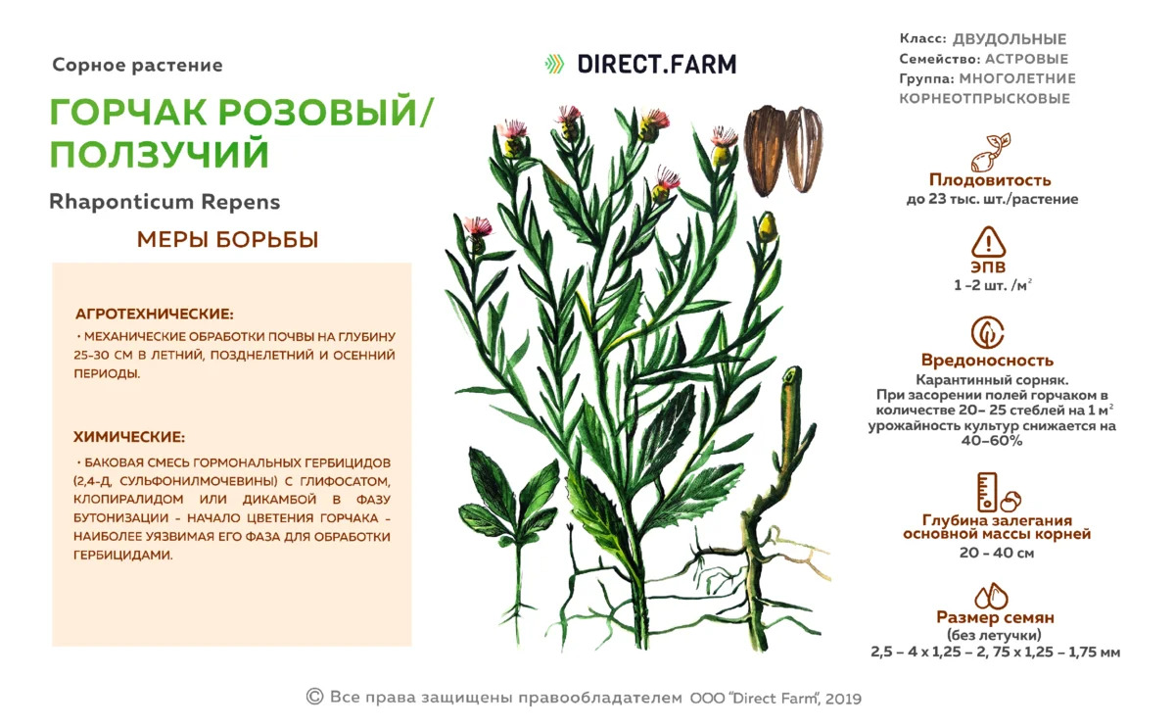

Slide 5
Амброзия полыннолистная.
Мощные корни и массивная надземная часть сорняка угнетают культурные растения. В ходе вегетационного периода, амброзия буквально высасывает из почвы воду и минеральные вещества, иссушает и истощает почву, затеняет культурные растения, вытесняя их с полей и пастбищ. В период своего цветения, сорняк выделяет огромную массу пыльцы, вызывающую тяжелые аллергические реакции. Цветение амброзии продолжается с июля до октября. Однолетнее растение достигает высоты 1,8 м, стержневой корень уходит вглубь почвы на 4 метра. Размножается амброзия семенами, количество которых с одного куста может достигать 40 тысяч. Высокая всхожесть наблюдается и у невызревших семян сорняка. Растение хорошо адаптировано к затоплению и частому скашиванию.

Slide 6
Амброзия трехраздельная.
Однолетнее растение, яровой сорняк крупного размера, его стебель деревенеет к осени. Имеет много сходных свойств с амброзией полыннолистной, отличаясь ранним вызреванием, более крупным размерам семян и их плавучестью, в силу чего начало заражения происходит в низинных, подтопляемых местностях. Распространение, вред и методы борьбы с этим сорняком такие же, но этот вид сорняка лучше уничтожается химическими средствами, т.к. поверхность листа у него больше.
Амброзия многолетняя.
Многолетний, корнеотпрысковый сорняк. Главный корень растения стержневой, имеет многочисленные отростки, из которых вырастают новые надземные побеги. Часто встречается на пастбищах, лугах. Не вытесняется многолетними травами, корневища растений устойчивы к морозам. Этот сорняк трудно искоренить, вызывает снижение урожайности и качества культурных растений, ослабляет продуктивность пастбищ, т.к. этот сорняк не употребляется в пищу скотом. Пыльца многолетней амброзии сильнейший аллерген

Slide 7
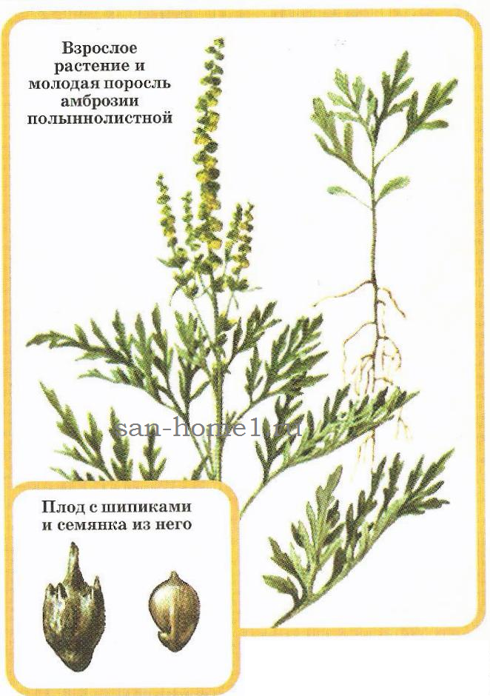
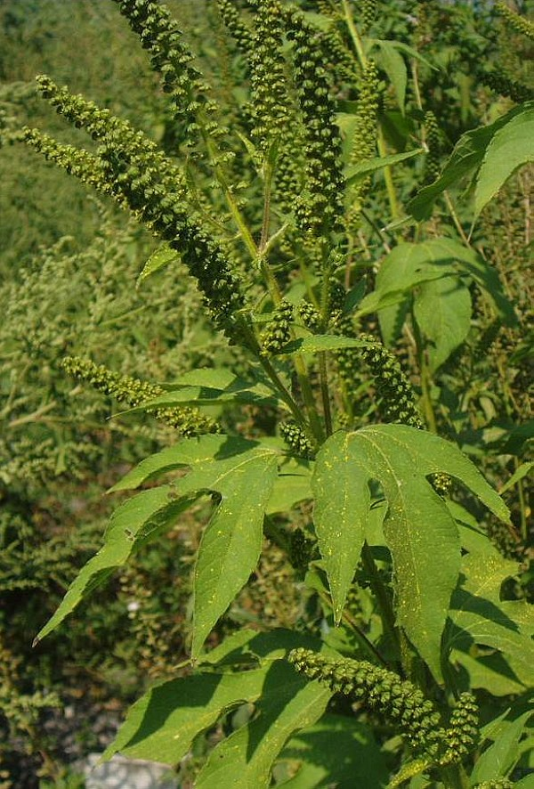
Амброзия трехраздельная

Slide 8
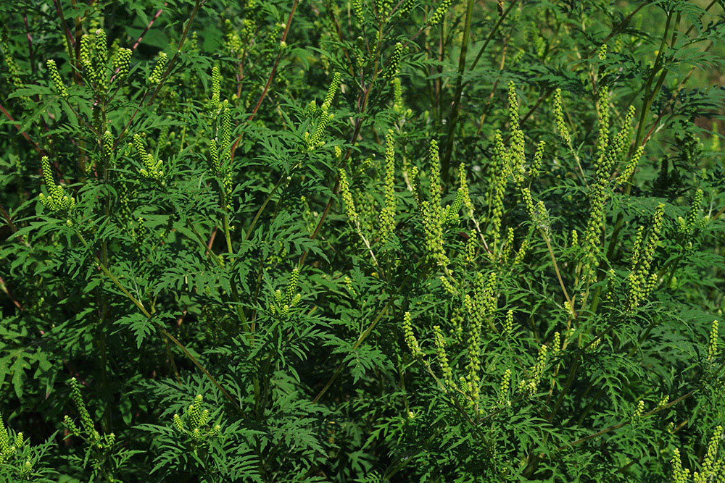
Амброзия многолетняя

Slide 9
Паслен колючий.
Все части растения густо усажены шипами. Диаметр одного растения порядка 70 см, плодоносит с августа по октябрь. На каждом растении вызревает около 180 ягод, в каждой из которой, находится от 50 до 120 семян, которые приобретают всхожесть после зимовки и сохраняют ее 7-10 лет. После вызревания семян, растение обламывается и перекатывается на большие расстояния. Семена сорняка разносятся ветром, перемещаются на колесах автотранспорта. Главный корень растения прорастает в почву на глубину 3 метра. При благоприятных условиях, наземная часть сорняка наращивает огромную зеленую массу высотой около метра. Произрастает на обочинах, пустырях, вытесняя оттуда все прочие травы. Недостаток света в начале вегетации растения действует на него угнетающе. Засоряет посевы, пастбища, огороды и сады. Разветвленная корневая система сорняка лишает культурные растения питания и воды. Потери урожая на зараженных участках составляет 40-50%. Листья паслена ядовиты, а колючки повреждают ЖКТ животных и ранят ротовую полость. Паслен служит растением — хозяином для картофельной моли, колорадского жука и некоторых вирусов.

Slide 10
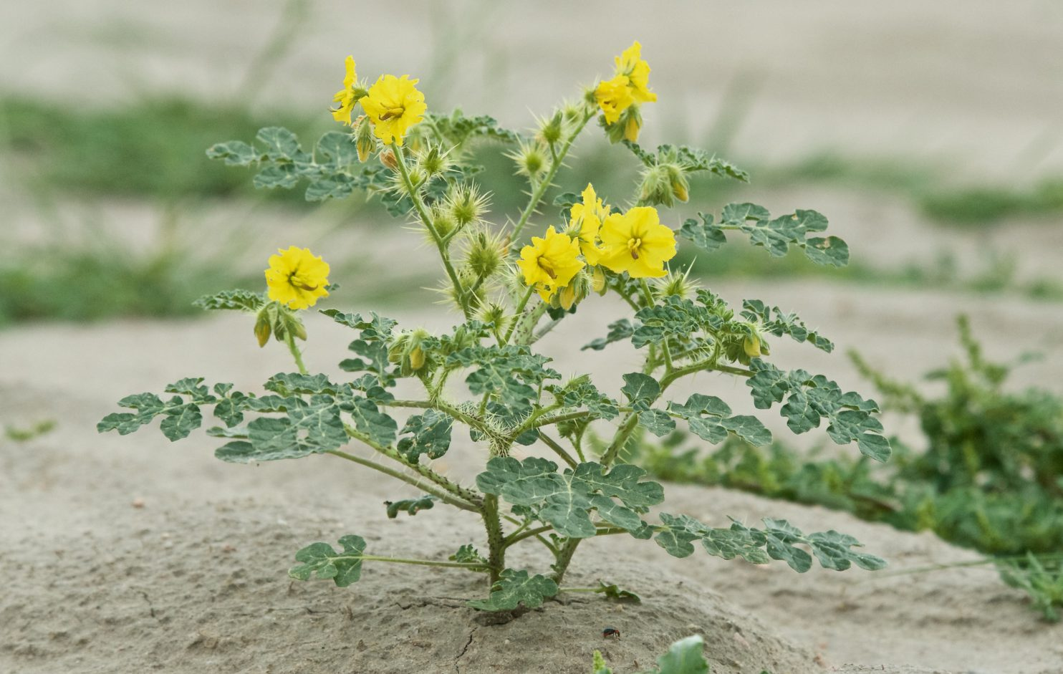

Slide 11
ПАСЛЕН КАРОЛИНСКИЙ - SOLANUM CAVOLINENSE L. СЕМ. ПАСЛЕНОВЫЕ (SOLANACEAE)
Распространение: Северная и Центральная Америка – Канада, США, Азия (Япония, Индия), Австралия. В странах СНГ распространен в Абхазии, Аджарии, в районах Западной Грузии; спорадически встречается на Украине и Молдавии. В России зарегистрированы отдельные очаги на Дальнем Востоке. Родина – юго-запад США.
Засоряемые культуры и угодья: посевы кукурузы, других зерновых культур, посадки картофеля, сои, томатов, люцерны и других многолетних трав, а также сады, чайные плантации, пастбища, необрабатываемые земли, возделываемые в субтропической зоне. Solanum carolinense растет на всех типах почв, но предпочитает рыхлые песчаные почвы или гравийные. Чрезвычайно засухоустойчив. Тепло- и светолюбив. Характеризуется низкой морозостойкостью корней, что ограничивает его потенциальный ареал 50° с.ш. Чрезвычайно конкурентоспособный сорняк.

Slide 12
Вредоносность: чрезвычайно вредоносен, засоряет посевы с/х культур, снижает урожайность, ухудшает качество кормов и продуктивность пастбищ. Густые заросли S. carolinense вытесняют все другие растения, вследствие чего урожайность культур снижается. При засорении чайных плантаций резко ухудшается качество чая. Так же, засоряя чайные растения, затрудняет механизированную уборку, снижает качество чайного листа, повреждает шипами руки сборщиц, вызывая опухоли и нарывы. S. carolinense снижает качество кормов. Растения содержат высокотоксичный гликоалкалоид соланин и являются ядовитыми для сельскохозяйственных животных и людей. Является альтернативным хозяином для ряда вредителей и болезней сельскохозяйственных культур, (переносчик вирусных мозаик картофеля и томатов).
Способы распространения: распространяется с семенным и посадочным материалом, продовольственным и фуражным зерном, с 35 помощью животных, которые поедают ягоды сорняка, на колесах машин и с/х техники, на обуви людей. В семенах сои обычно встречаются ягоды сорняка.

Slide 13
Морфология, биология. Многолетнее корнеотпрысковое растение высотой 30-120 см. Засухоустойчивое растение. Сорняк имеет короткий вегетационный период, от появления всходов до плодоношения проходит 60-70 дней. Бутонизация, цветение и плодоношение наблюдается одновременно на одном растении. Размножается семенами, корневой порослью и отрезками корней, очень трудно поддается уничтожению. Внешне напоминает картофель.

Slide 14
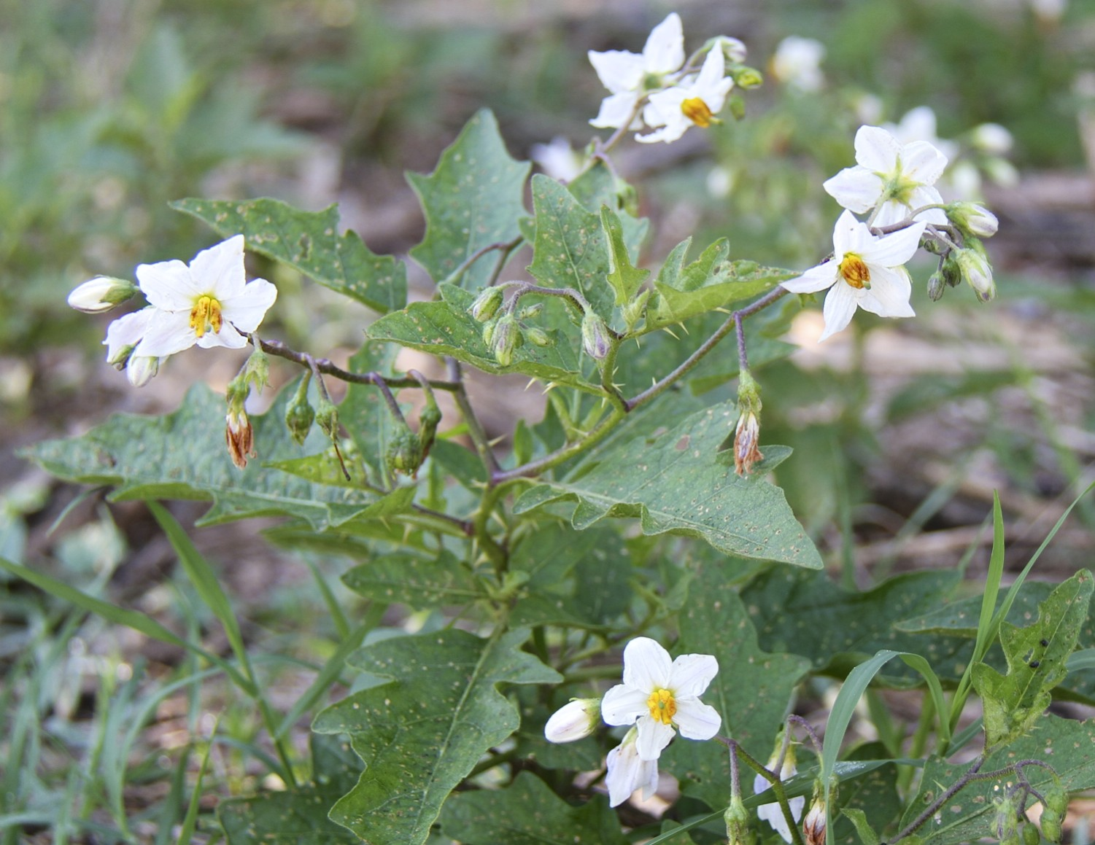
Паслен каролинский

Slide 15
СТРИГИ (ВСЕ ВИДЫ) - STRIGA SP. SP. СЕМ. НОРИЧНИКОВЫЕ (SCROPHULARIACEAE)
Striga это целая группа паразитных или полупаразитных растений семейства норичниковых. Всего на земном шаре насчитывается более 60 видов данного рода.
Систематическое положение: в настоящее время описано около 30 видов стриг, среди которых особенно вредоносны:
стрига желтая (Striga lutea Lour.),
египетская (Striga hermontyca Benth.),
очанковидная (Striga eupharasioides Benth.),
заразиховая (Striga orobanchoides Benth.)
Распространение: Большинство их них обитает в тропических странах Азии, Австралии, а с 1951 г. – в южных штатах США. Основной мировой ареал стриг охватывают районы, расположенные между 300 северной и 300 южной широты. В странах Европы стриги не обнаружены. Широко распространены на африканском континенте, в Азии (Бирма, Вьетнам, Индия, Индонезия, Китай, Пакистан, Саудовская Аравия, Филиппины). Занесены в Северную Америку (южные штаты) и в Австралию. В Российской Федерации не отмечены. Происхождение: Африка.
Сопоставляя почвенно-климатические условия настоящего ареала стриги и некоторых районов РФ и бывших стран СССР, можно предположить, что развитие данного паразита возможно в субтропических районах Грузии, на орошаемых землях Северного Кавказа и Закавказья, Нижнего Поволжья, Средней Азии, юг Украины, а также горного Алтая

Slide 16
Засоряемые культуры и угодья: встречаются как в посевах культур, так и на необрабатываемых землях, где паразитируют на дикорастущих злаковых.
Вредоносность: большинство видов стриг относится к корневым полупаразитам, так как у них имеются зеленые листья, но нет корней. Некоторые виды являются полными паразитами, они не имеют ни зеленых листьев, ни корней. По биологическим особенностям и характеру паразитизма стриги очень близки к корневым паразитам – заразихам. Но последние поражают в основном двудольные растения (подсолнечник, табак, тыквенные, бобовые). Стриги - это группа сорняков, в которую входят как полупаразитные, так и паразитные виды, которые паразитируют на корневой системе растений, особенно сильно поражают кукурузу, пшеницу, овес, рис, сорго, просо, рожь, сахарный тростник и другие виды семейства злаковых. Наиболее распространены и вредоносны, Striga lutea Lour и Striga orobanchoides Benth. В зависимости от степени заражения, гибель урожая может достигать 40-100%.
Способы распространения: семенами – с ветром, переносятся на шерсти животных, на перьях птиц, на одежде человека, могут разносится с семенами с/х культур, находятся между зерновкой и колосковой чешуей. В подкарантинном материале могут встречаться как семена так и коробочки стриг.

Slide 17
Морфология, биология: однолетние или многолетние травянистые полупаразитные или паразитные растения высотой 15-60 см. По внешнему виду стриги, представляют собой слабоветвящиеся или неветвящиеся побеги. Полупаразитные виды имеют зеленые листья, но нет корней. Некоторые виды являются полными паразитами, так как не имеют ни зеленых листьев, ни корней. Встречаются как однолетние, так и многолетние стриги.

Slide 18
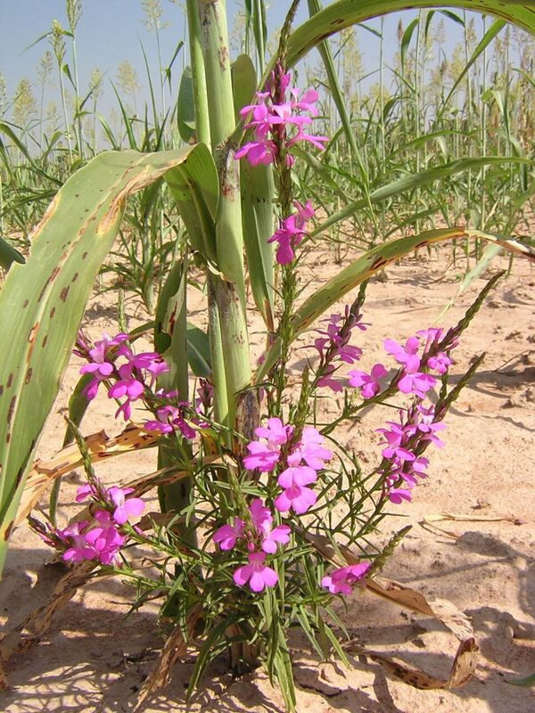
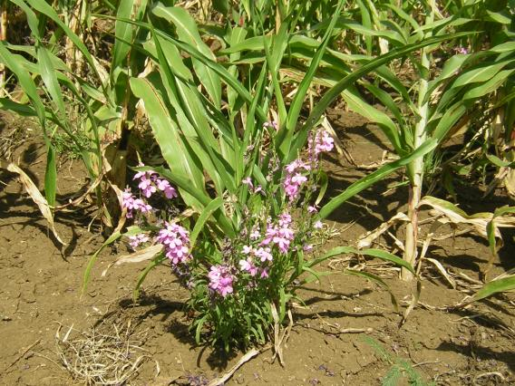
Стрига египетская
Стрига заразиховая

Slide 19
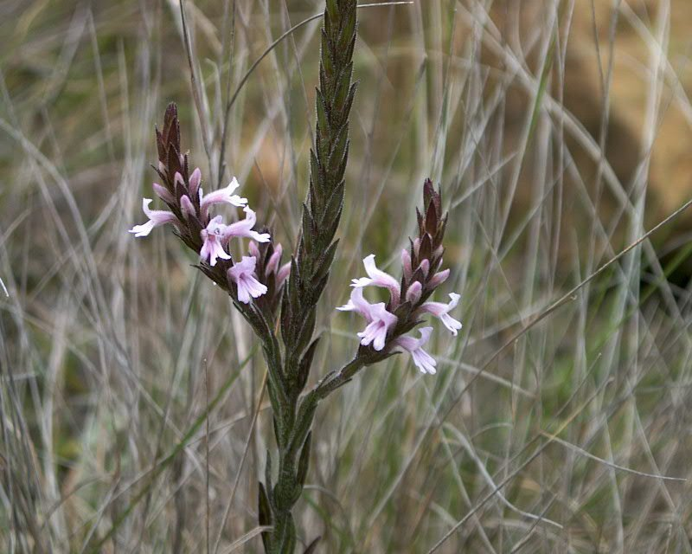
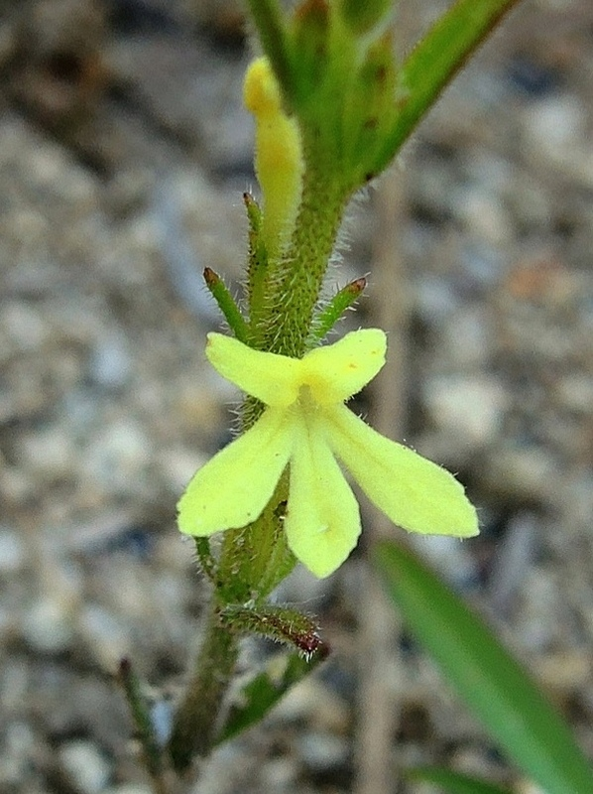
Стрига очанковидная
Стрига желтая

Slide 20
ЦЕНХРУС МАЛОЦВЕТКОВЫЙ CENCHRUS PAUCIFLORUS BENTH. СЕМ. ЗЛАКОВЫЕ (POACEAE)
Распространение: На территории России отмечен в Краснодарском крае, в 1995 г. обнаружен в Ростовской области, но постепенно все более и более расширяя ареал своего распространения. На Украине ценхрус впервые был обнаружен в 50-х годах, в настоящее время ценхрусом засорено уже 25074 га. На сегодняшний день очаги Cenchrus pauciflorus зарегистрированы в Ставропольском крае, Волгоградской и Белгородской областях, Республике Дагестан. Существует реальная угроза заноса сорняка и в другие регионы России с подкарантинной продукцией, в том числе и из стран широкого распространения этого сорняка, к которым относится Испания, Италия, Греция, Украина, Молдавия, Индия, США, Канада, Аргентина, Бразилия и др. страны.
Засоряемые культуры и угодья: засоряет почти все полевые культуры, особенно пропашные, а также сады, виноградники, пастбища, огороды, обильно растет на обочинах и откосах железных и автомобильных дорог, по берегам рек, оросительных каналов, оврагов, прудов, на пустырях, в населенных пунктах. Предпочитает песчаные и супесчаные почвы засушливых степей. Сорняк чрезвычайно засухоустойчив и в засушливых условиях становится доминирующим видом в фитоценозах.

Slide 21
Вредоносность: вследствие высокой конкурентоспособности снижает урожайность сельскохозяйственных культур. Наиболее сильно засоряет посевы кукурузы, подсолнечника, овощных, бахчевых культур и виноградники. Вредоносность C. pauciflorus выражается: в снижении урожайности культурных растений - вынос питательных веществ и воды, затенение других растений, аллелопатия); в засорении пастбищ и снижении их продуктивности, в снижении качества шерсти животных, в отрицательном влиянии на здоровье людей и животных (болезненные ощущения, долго незаживающие раны). Колючие «колоски» C. pauciflorus обладают аллелопатическим потенциалом, в чешуйках содержатся вещества, тормозящие прорастание семян других растений. Пастбища засоренные C. pauciflorus, становятся непригодными для выпаса животных. До фазы выхода в трубку растения ценхруса имеют мягкие листья, которые хорошо поедаются животными. Однако позднее, когда образуются колючки, сорняк становится опасным, так как соплодия, попадая вместе с кормом в полость рта, вызывают у животных опухоли и язвы. Солома, убранная с полей, засоренных ценхрусом, становится непригодной ни для скармливания животным, ни для подстилки из-за наличия колючек. Это растение наносит вред овцеводству, так как колючие семена, прицепляясь к шерсти овец, резко снижают ее качество. Сорняк опасен и для людей. Колючки протыкают кожу ног и рук, особенно во время уборки.
Способы распространения. При помощи колючек и шипиков колоски C. pauciflorus переносятся на большие расстояния на одежде и обуви людей, шерсти животных, колесах автомашин. Способ иммиграции: ксенофит. Колоски и зерновки ценхруса чаще всего обнаруживаются в зерне злаковых и бобовых культур.

Slide 22
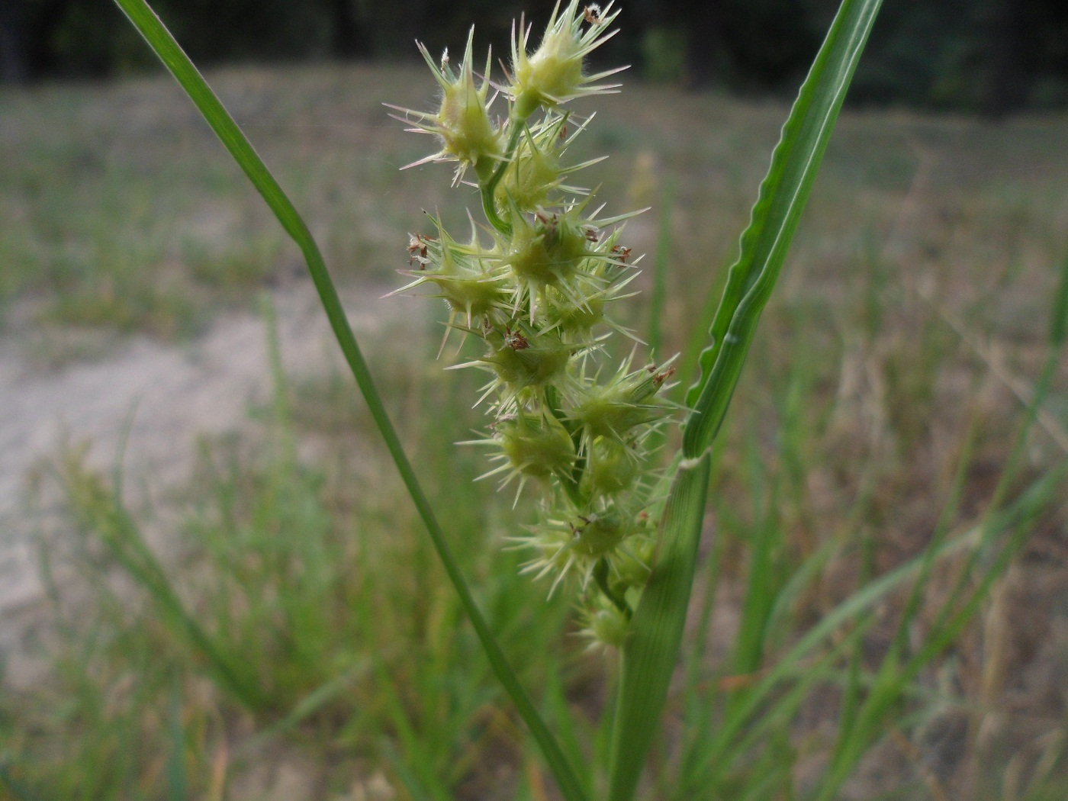
Ценхрус малоцветковый

